Slide 1
条形码识别与定位
xxx
2018年9月14日

Slide 2

目 录
1
研究背景
2
研究现状
3
研究目标
4
研究内容及方案
5
关键难点及困难
6
研究计划

Slide 3
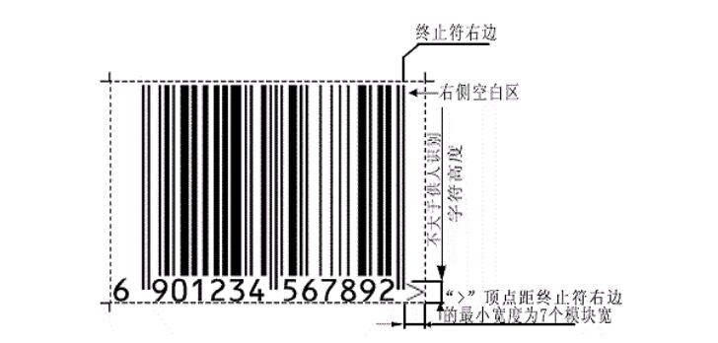
研究背景
条形码是由一组按一定编码规则排列的条、空和数字符号组成，用以表示一定信息的图形符号

Slide 4
研究现状

Slide 5
研究目标

Slide 6
研究内容及方案

Slide 7
关键难点及困难

Slide 8
研究计划

Slide 9

前期工作
主要在于：定位与识别的软、硬件平台
在定位与标定算法方面有自主软件包的研发经历及工程实践经验，并分析过Datalogic、Congex的扫码设备作参考。
在嵌入式linux环境下基于qt平台利用开源包实现了常规条码的基本识别。
利用基于ARM的cortex A53构架搭建测试平台，可实现取图与识别的过程。

Slide 10
谢谢大家!

